Slide 1
Egri üstleriň tekilikler bilen kesişmekleri
Egri üstleriň umumy ýagdaýdaky tekizlik bilen kesişmekleri. Eger-de egri üst çyzykly üst bolsa, ýagny göni çyzygyň hereket etmeginde emele gelen üst bolsa, onda onun tekizlik bilen kesisme çyzygyny tapmaklyk köpgranlyklaryň tekizlik bilen kesişme çyzyklaryny tapmaklyga meňzeşdir, sebäbi olaryň emelegetirijilerine köpgranlygyň gapyrgalary hökmünde garamak bolar.

Slide 2
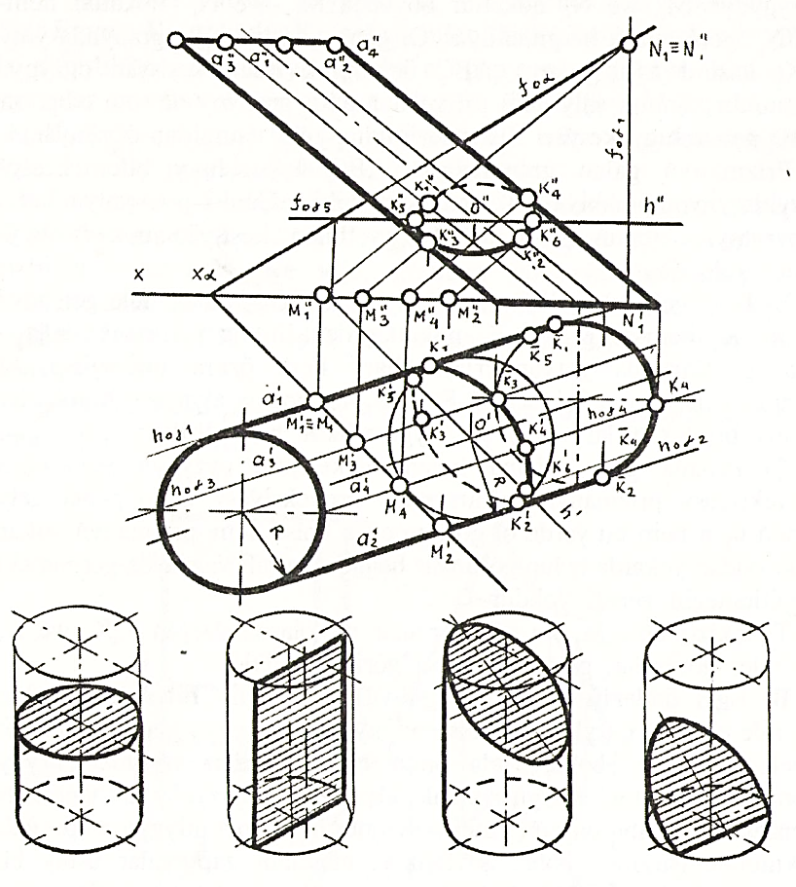
Silindriň tekizlik bilen kesişmegi. Kesiji tekizligiň we silindriň özara ýerleşişlerine göra kesişme çyzykda aşakdaky çyzyklar emele gelip biler. Eger silindr aýlanma silindr bolsa, onda şeýle silindriň gapdal üsti:
— özüniň okuna perpendikulýar bolan tekizlik bilen töwerek boýunça;
— özüniň okuna parallel bolan tekizlik bilen emelegetirjiler (tekizlik silindre galtaşanda — bir emelegetiriji, esasyny kesende — iki emelegetiriji, esasyndan daşlykda geçse-hyýaly emelegetiriji) boýunça;
— galan ýagdaýlarda bolsa ellips boýunça kesişerler. Ellipsiň emele gelşi subut edilendir, galanlary subutsyz aýdyňdyr.

Slide 3
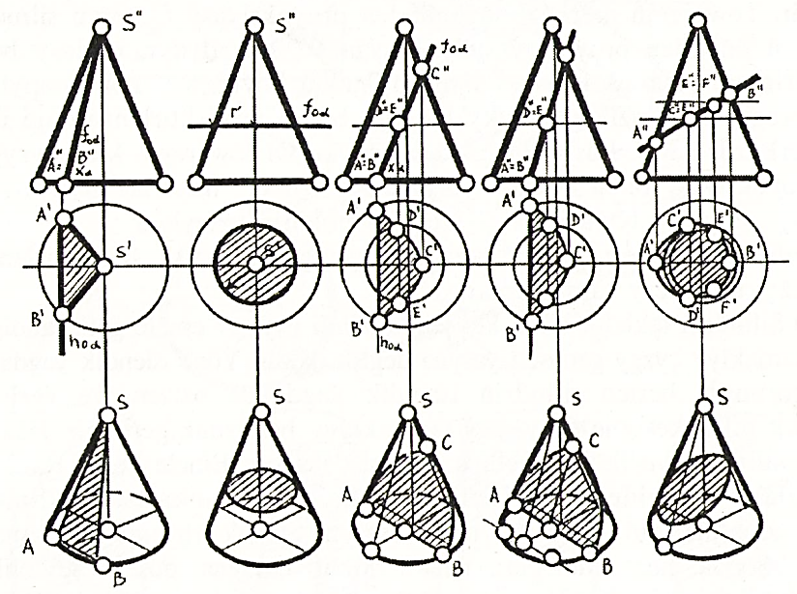
Konusyn tekizlik bilen kesijmegi. Kesiji tekizligin we tegelek konusyn ozara yerlejijlerine gora kesikde ajakdaky gyzyklar emele gelip biler

Slide 4
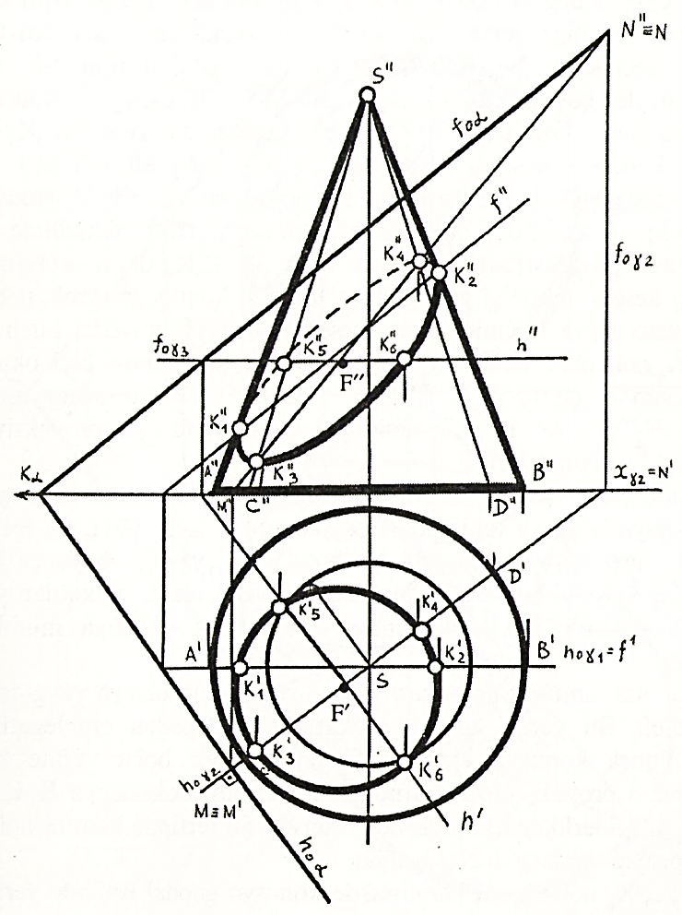

Slide 5
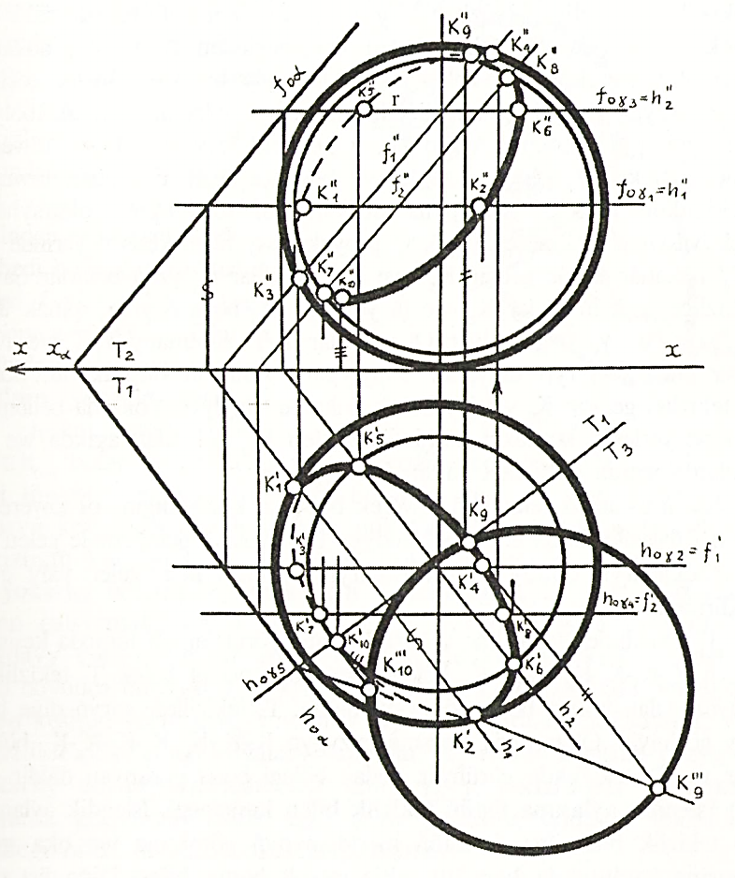
Şaryň tekizlik bilen kesişmegi. Şar üstüniň islendik ýagdaýdaky tekizlik bilen kesişme çyzygy töwerek nokat (tekizlik galtaşanda) ýada hyýaly töwerek (kesiji tekizlik galtaşman geçse) bolup biler.

Slide 6
